Slide 1
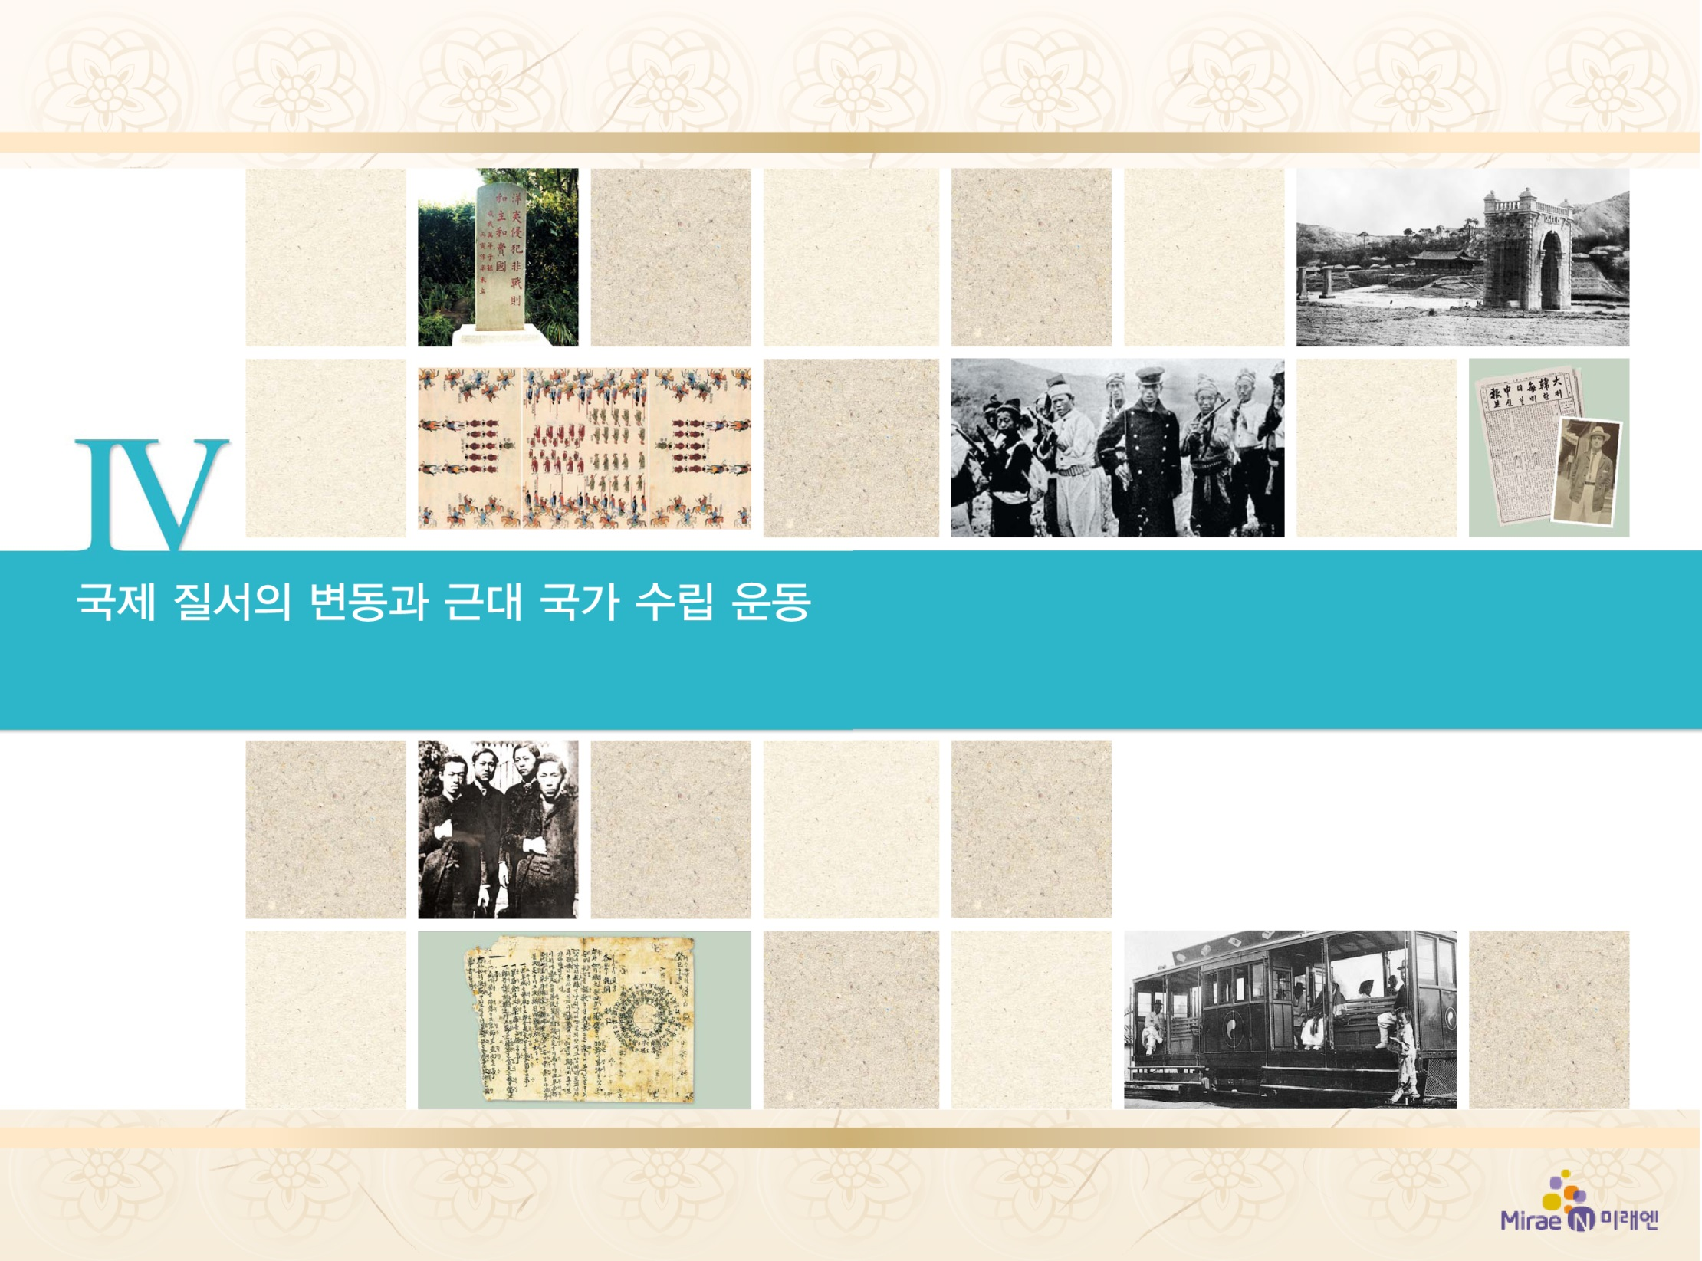
2. 문호 개방과 근대적 개혁의 추진
개화사상의 형성과 개화 정책의 추진
2

Slide 2



개화사상이 북학파 실학사상을 발전적으로 계승하였음을 이해할 수 있다.
온건 개화파와 급진 개화파의 차이점을 사료를 통해 비교 분석할 수 있다.
개항 이후 정부가 추진한 개화 정책의 내용을 파악할 수 있다.

Slide 3

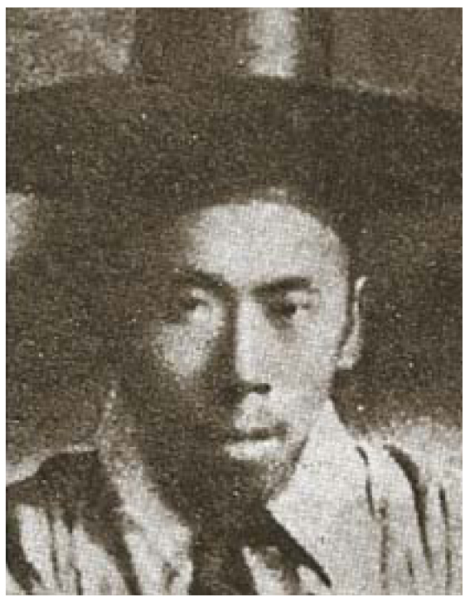
2. 문호 개방과 근대적 개혁의 추진
개화사상의 형성과 개화 정책의 추진
(182쪽)
2
나의 아버지 오경석은 조선의 역관으로, 중국에 파견되는 사절을 따라 중국을 자주 왕래하였다. …… 평상시 가장 친교가 있는 친구 중에 의관 유홍기란 분이 있었다. 그에게 아버지는 중국에서 가져온 “해국도지”와 “영환지략” 같은 각종 서적을 주며 연구를 권하였다. 그 뒤 두 사람은 사상적 동지로서 결합해 조선의 정세가 풍전등화라 탄식하고 언젠가는 열대 혁신을 일으키지 않으면 안 된다고 상의하였다.
- 오세창의 회고 -
▲오경석(우리나라 최초의 인물 사진)

Slide 4

2. 문호 개방과 근대적 개혁의 추진
개화사상의 형성과 개화 정책의 추진
(182쪽)
2
1. 개화사상의 형성
① 북학파 실학 사상 계승 → 초기 개화사상 형성
② 대표 인물: 박규수, 오경석, 유홍기 등
③ 주장: 통상 개화론 → 부국강병을 이룩하여 서양
침략에 대응
④ 양무운동과 메이지 유신의 영향 → 개화사상 발전

Slide 5
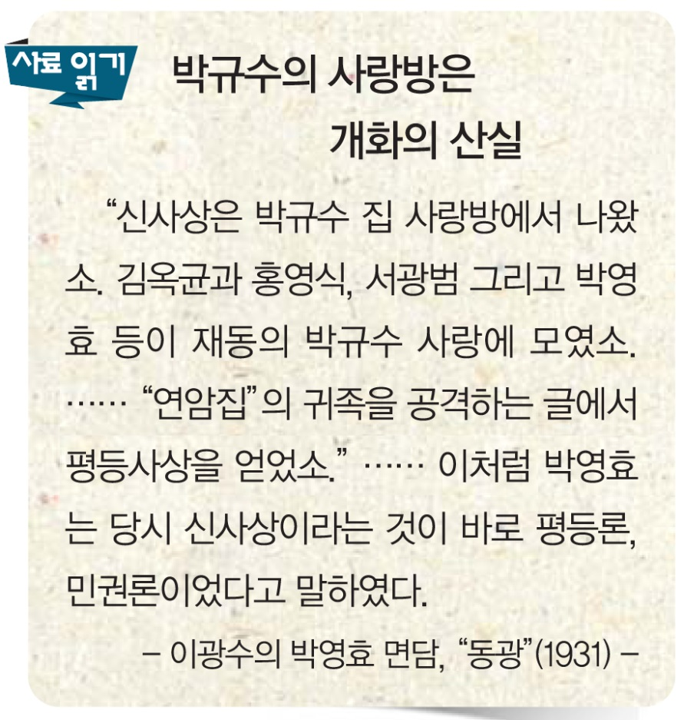
2. 문호 개방과 근대적 개혁의 추진
개화사상의 형성과 개화 정책의 추진
(182쪽)
2
2. 개화파의 형성
① 형성: 박규수 등의 지도 아래
개항 전후 개화파 형성
② 대표 인물: 김옥균, 박영효,
서광범, 김윤식, 김홍집 등
③ 개화사상의 의의: 중국 중심
세계관 극복, 서양의 제도와
기술 수용 → 근대 국가 수립
추구
④ 분열: 임오군란 이후 온건
개화파와 급진 개화파로 분열

Slide 6
2. 문호 개방과 근대적 개혁의 추진
개화사상의 형성과 개화 정책의 추진
(183쪽)
2
3. 온건 개화파
① 대표 인물: 김홍집, 김윤식, 어윤중
② 정치 성향: 청과 전통적 우호 관계 유지
③ 개혁 모델: 청의 양무운동(중체서용)
④ 개혁 방향: 동도서기론 → 유교 질서 유지, 서양 과학
기술 수용 → 전제 군주제 유지, 서양 종교 금지

Slide 7
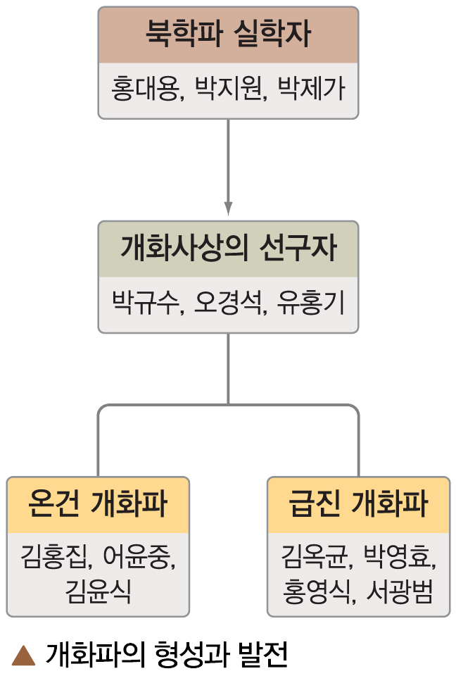
2. 문호 개방과 근대적 개혁의 추진
개화사상의 형성과 개화 정책의 추진
(183쪽)
2
4. 급진 개화파
① 대표 인물: 김옥균, 박영효, 홍영식, 서광범
② 정치 성향: 청과 종속적 관계 청산
③ 개혁 모델: 메이지 유신(문명개화론)
④ 개혁 방향: 서양의 과학 기술뿐만
아니라 사상, 제도 까지 수용 → 민권
신장, 군주권 제한, 신분제 폐지,
상공업 진흥, 종교의 자유

Slide 8

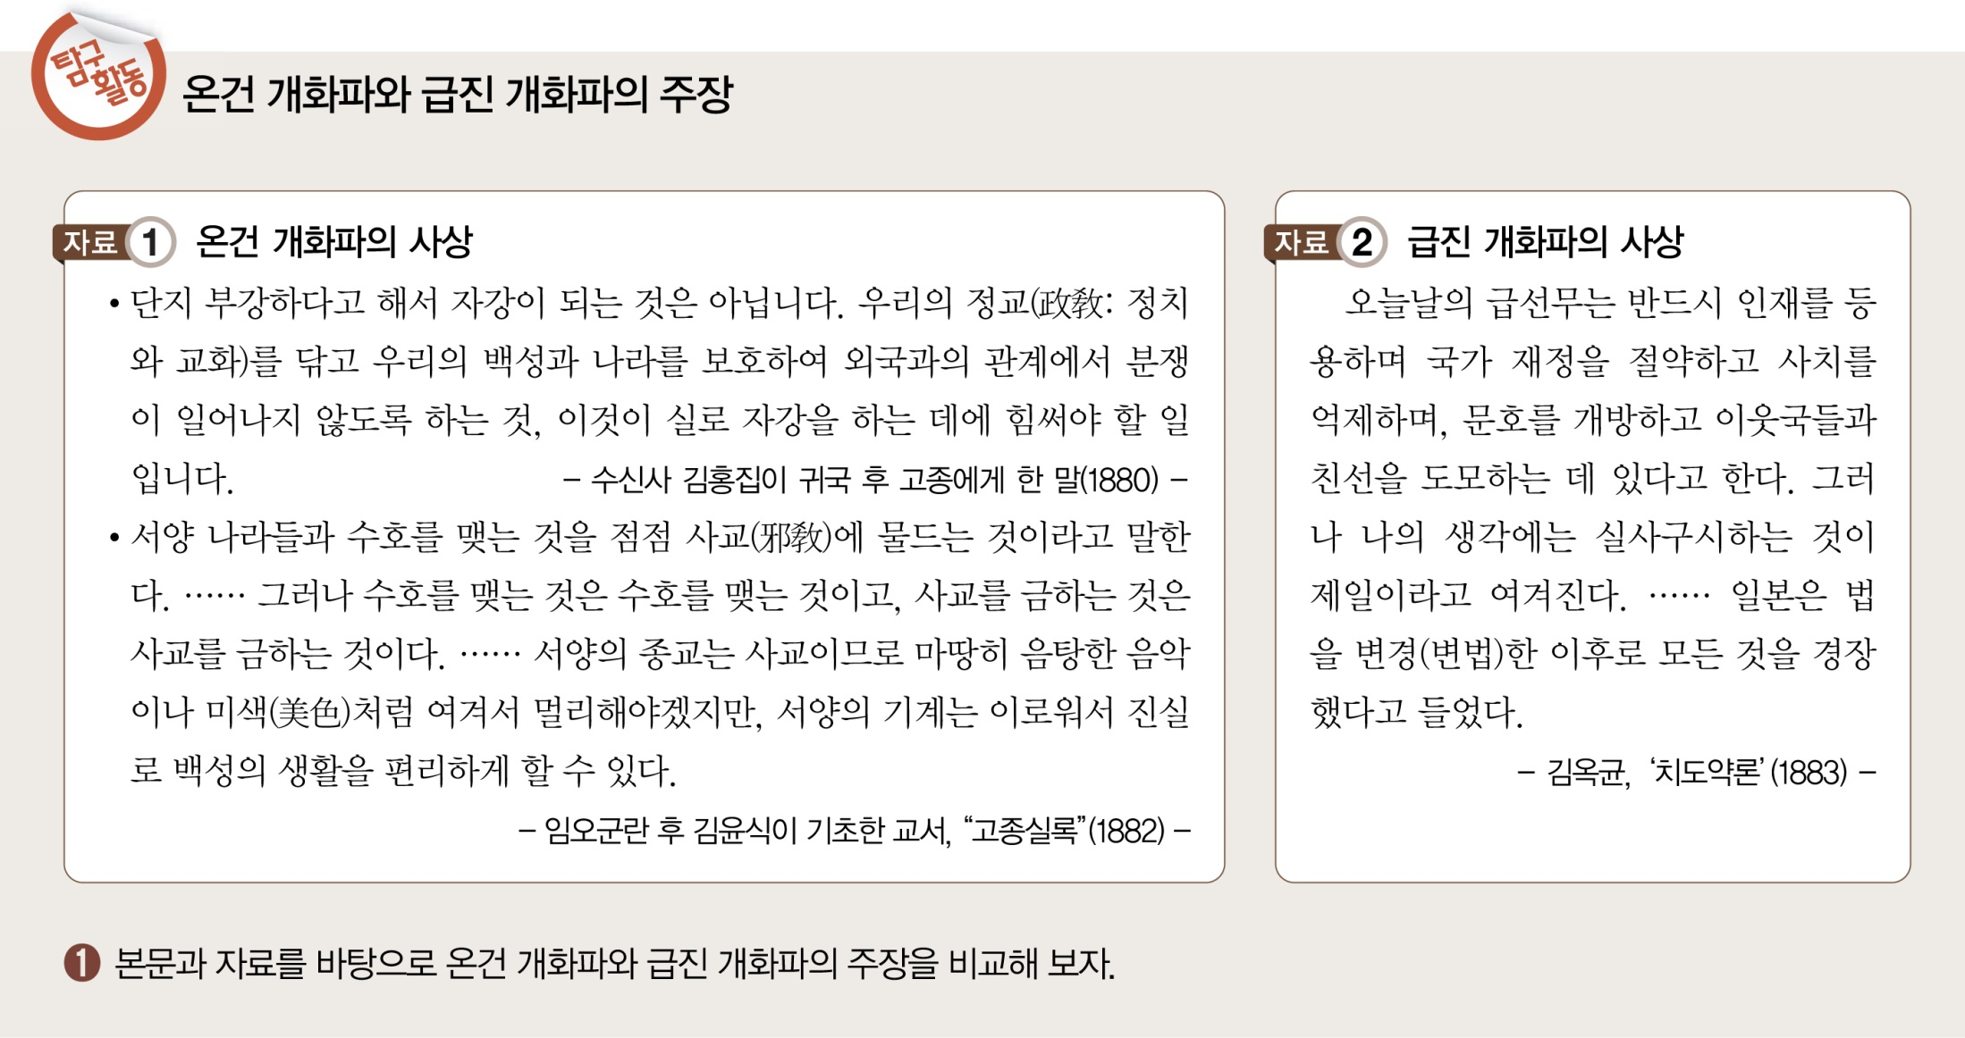
2. 문호 개방과 근대적 개혁의 추진
개화사상의 형성과 개화 정책의 추진
(183쪽)
2

Slide 9
2. 문호 개방과 근대적 개혁의 추진
개화사상의 형성과 개화 정책의 추진
(183쪽)
2
① 본문과 자료를 바탕으로 온건 개화파와 급진 개화파의
주장을 비교해 보자.
[답] 온건 개화파의 사상은 개혁의 전제 조건으로 정치 체제
와 유교 질서를 유지하자는 주장과 서양의 편리한 기술
은 받아들이되, 종교는 금지해야 한다는 주장이다.
급진 개화파의 사상은 서양의 문물제도를 적극 수용
하여 국가 체제의 전면적 개혁을 추구하였다. 이를 위해
인재를 등용하고 널리 문호를 열어 외국과 교류하며,
일본처럼 법, 제도를 개혁해야 한다고 주장하고 있다.

Slide 10
2. 문호 개방과 근대적 개혁의 추진
개화사상의 형성과 개화 정책의 추진
(184쪽)
2
5. 개항 후 정부의 개화 정책 추진
① 수신사 파견(1876, 1차 김기수): 일본의 변화 모습과
국제 정세 파악 목적
② 통리기무아문: 개혁 추진 기구, 개화파 인사 등용
→ 개혁 추진
• 군사 제도 개혁: 별기군 설치, 5군영 → 2영
• 청에 영선사 파견(김윤식): 근대 무기 제조 기술
습득 목적
• 일본에 조사 시찰단 파견: 개화 정책, 미국과 수교
관련 정보 수집 → 개화 정책 추진을 뒷받침

Slide 11

위정척사 운동과
임오군란
입니다.
3

